Slide 1
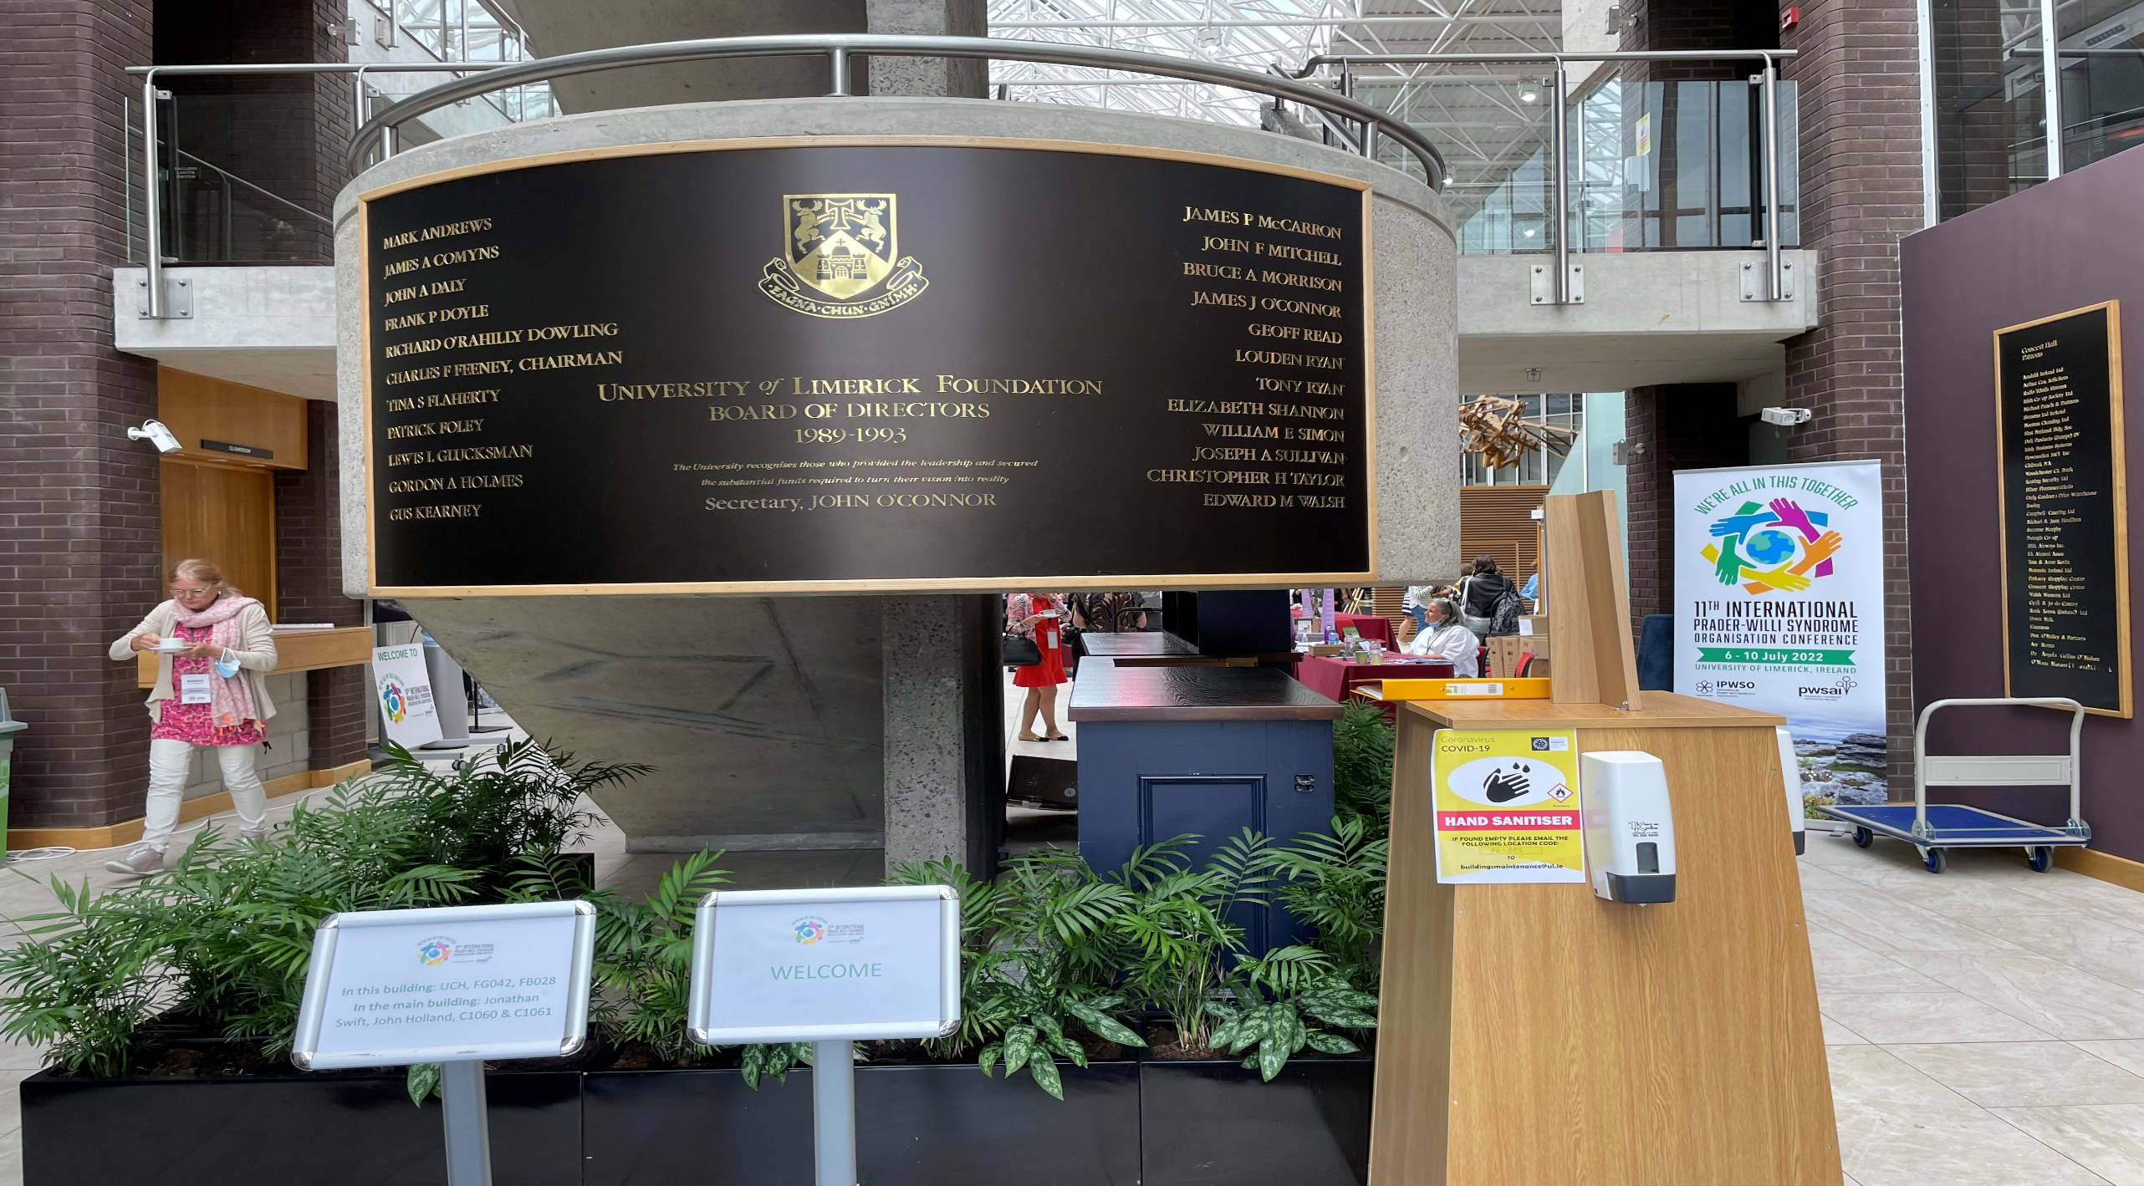
11. Medzinárodná konferencia IPWSO, Limerick, Írsko
6. – 10.7. 2022

Slide 2
11. Medzinárodná konferencia IPWSO,
Limerick, Írsko, 6. – 10.7. 2022
Obsah
Motto konferencie
Duševná pohoda a PWS
Prader-Willi a obmedzenia
Podpora tínedžerov a dospelých s PWS
Žiť nezávisle a byť začlenený do spoločnosti
Genetika PWS
Medikamenty podávané osobám s PWS, schválené, čakajúce na výsledky klinických skúšok
PWS a ortopedické problémy
Povedať dieťaťu, že má PWS?

Slide 3
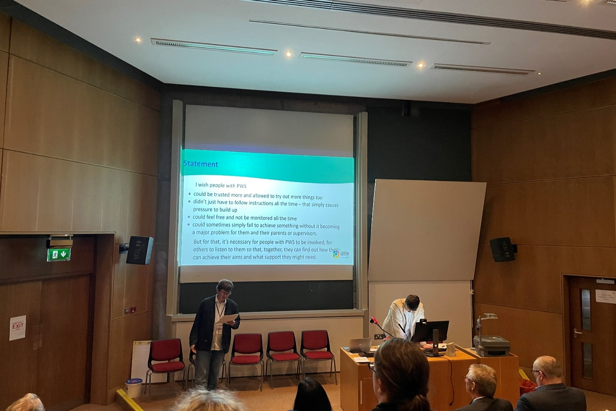
Motto konferencie
Vyhlásenie mladého muža s PWS, ktorý otvoril konferenciu:
Želám si, aby ľudia s PWS
mali väčšiu dôveru a dostali šancu vyskúšať viac vecí
nemuseli neustále dodržiavať pokyny – to len zbytočne zvyšuje tlak a stres
sa mohli cítiť slobodne a neboli neustále kontrolovaní
mohli niekedy zlyhať bez toho, aby to bol problém tak pre nich, ako aj ich rodičov.
Aby sa moje želanie splnilo, je nevyhnutné aby ľudia s PWS boli súčasťou týchto zmien, aby ich ostatní počúvali a aby spolu našli spôsob ako tieto želania splniť a dostalo sa im správnej podpory.

Slide 4
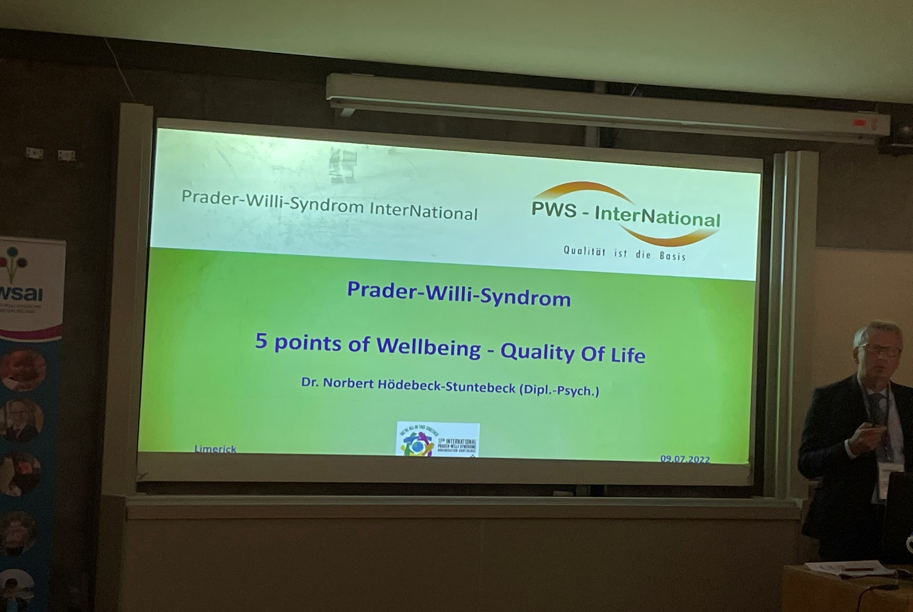
Duševná pohoda a PWS

Slide 5
5 princípov duševnej pohody
Pozitívna emócia
Častokrát si iní myslia, že ľudia s PWS emóciu síce cítia, nie vždy ju však vnímajú.
2. Angažovanosť
Vnútorne motivovaný čin, ktorý úplne zaujme človeka bez potreby vonkajších odmien (skladanie puzzle, čítanie knihy, počúvanie hudby)
3. Sociálne vzťahy
Realizácia základnej potreby socializácie (v rodine, škole, medzi vrstovníkmi....)
4. Zmysel, vnímanie zmysluplnosti
Schopnosť dokázať priradiť svojim činnostiam cieľ a vedieť ho rozpoznať v tom čo robím.
5. Dosiahnutie cieľa

Slide 6
Určujúce faktory duševnej pohody
Okrem princípov duševnej pohody sú jej určujúcim faktorom aj:
Mentálne zdravie:
Spokojnosť
Šťastie
Prosperovanie
Sebaúcta
Vplyv na duševnú pohodu iných
Schopnosť socializovať sa
Schopnosť dokázať využiť príležitosti
Schopnosť rozpoznať, vyjadriť a pracovať s emóciami
Ďalšími faktormi sú fyzické zdravie, schopnosť zarábať peniaze, mať kde bývať, sociálna podpora a osobné kontakty.
Je preto potrebné u ľudí s PWS vedieť rozpoznať, ktoré princípy a faktory duševnej pohody a do akej miery sú u nich negatívne ovplyvnené a pomôcť im naučiť sa ich vyjadriť a zvýšiť úroveň ich dosahovania.

Slide 7
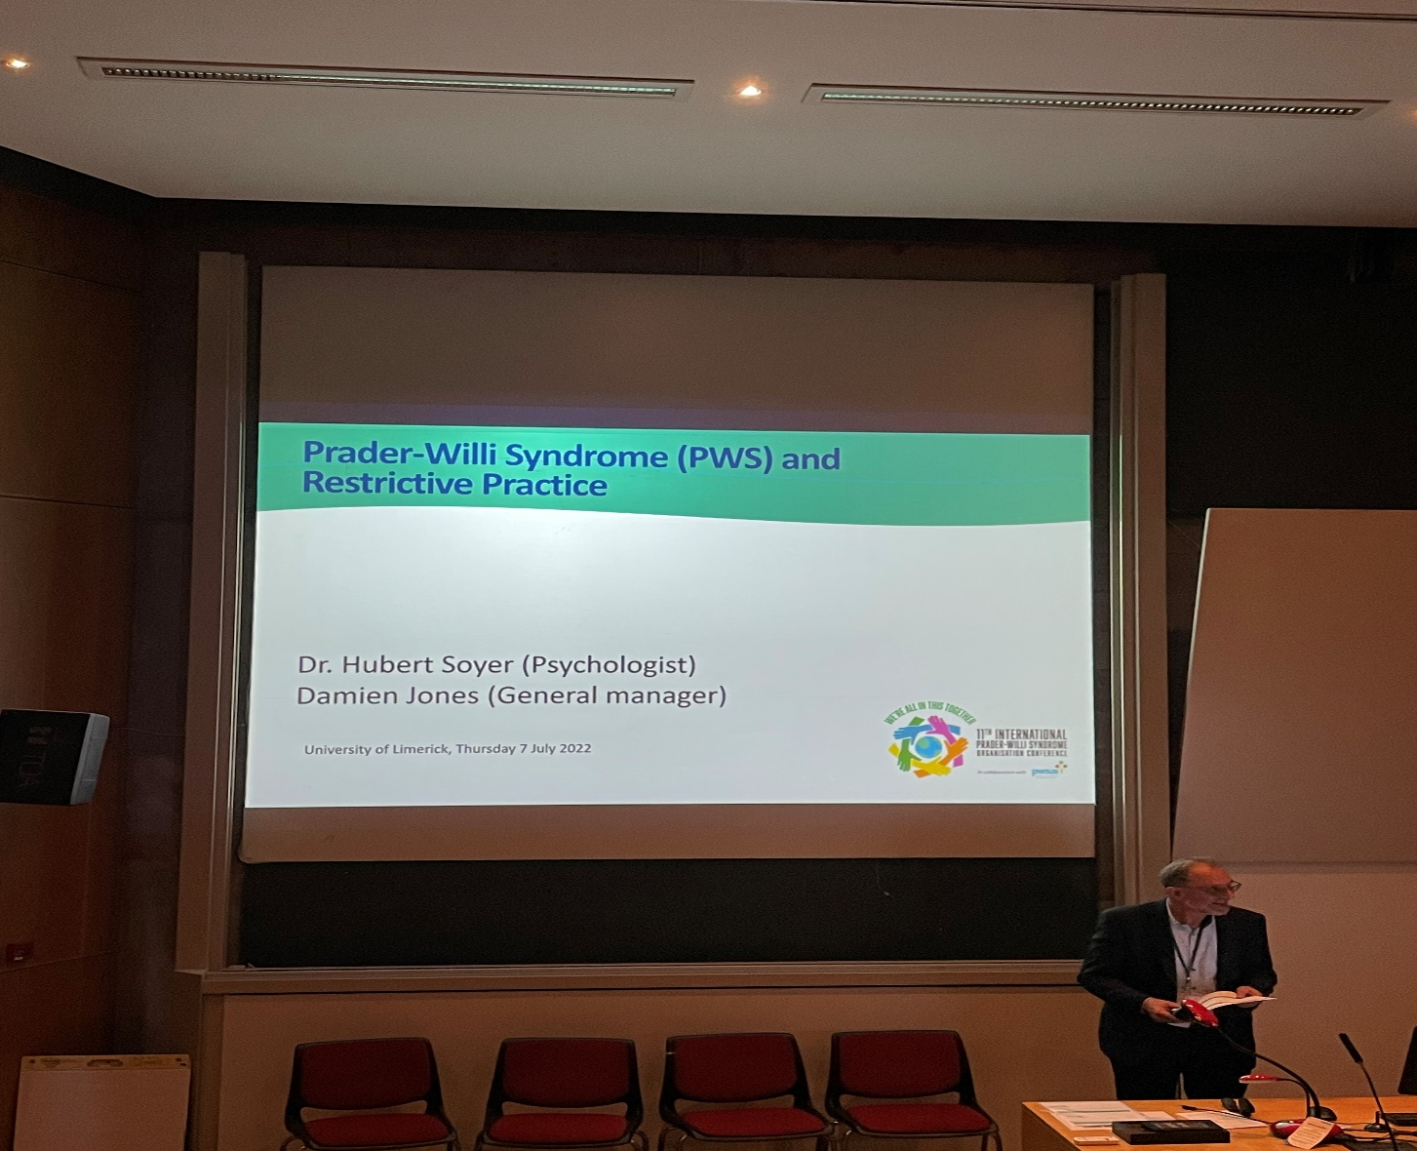
Prader-Willi a obmedzenia

Slide 8
Prader-Willi a obmedzenia
Podľa Dohovoru o ochrane ľudských práv znevýhodnených osôb (CRDP) majú tieto osoby právo sa v plnej miere zúčastňovať diania v spoločnosti a právo na seba určenie.
PWS je spojený s narušenými kognitívnymi (poznávacie schopnosti) kompetenciami; v sociálnej oblasti, v oblasti správania a zdravia.
Niektorí PWS jedinci majú kognitívne problémy, ktoré komplikujú „ich bezpečnosť“ v každodennom živote, napr. nemajú kognitívnu schopnosť bezpečne prejsť cez cestu.
Niektorí majú nedostatočné sociálne uvedomenie. Vznikajú tak aj nebezpečné situácie, ako napr. vyberanie jedla z odpadkových košov, kradnutie, obnažovanie sa na verejnosti, nevhodné správanie, nevhodné dotyky alebo komunikácia.
Neschopnosť ovládať sa v blízkosti jedla.
Mentálne problémy (psychóza...bludy, halucinácie, bizarné presvedčenia....).
Zdravotné problémy – cukrovka, roztrhnutie žalúdočnej steny, chronická obezita.
Obmedzenia vedú k problémovému správaniu, ktoré následne vedie k ďalším reštrikciám.
Obmedzenia môžu vyústiť v stratu samostatnosti a nedostatok zodpovednosti za vlastné činy.

Slide 9
Prader-Willi a obmedzenia
Čo teda s týmto začarovaným kruhom?
. Pripustiť, že osoba s PWS postupne nadobúda väčšiu nezávislosť a zručnosti pri prechode z detstva do dospelosti.
. Vedieť uznať, že ľudia sa prirodzene vyvíjajú a stávajú nezávislejšími, ak majú tú správnu oporu.
. Zamerať sa na minimalizovanie obmedzení len na tie nevyhnutné tak, aby nebola obmedzená bezpečnosť osoby s PWS. Uvedomiť si však tiež, že toto im umožní stať sa viac nezávislými.
. Poskytnúť možnosti učiť sa na vlastných chybách. Potom PWS osoba nebude predstavovať hrozbu tak pre seba, ako aj iných.

Slide 10
Podpora tínedžerov a dospelých s PWS
Život je transformácia, nie stagnácia
Čo je u PWS tínedžeroch a dospelých inak?
Nízke hladiny pohlavných hormónov
Problémové správanie
Problémy v sociálnej oblasti, v nadväzovaní priateľstiev a partnerstiev
Sociálne zručnosti (priateľskí, ochotní, empatickí, sociálni, komunikatívni, chytrí, sebavedomí, smelí, odvážni) sú v ostrom kontraste s narušením v sociálnej oblasti (egocentrizmus, dominancia, nedostatočná kontrola impulzov, manipulátori, tvrdohlaví, klamári, zlodeji)
- Všeobecne v období puberty sa mladí ľudia snažia nájsť svoje miesto v živote, medzi vrstovníkmi, v spoločnosti.....
Čo to znamená pre osobu s PWS?
Témy, ktoré je potrebné s nimi otvoriť:
Sexualita, asexualita
Nebezpečenstvo zneužitia
Online bezpečnosť
Pornografia
Nebudem mať deti
Konflikty v sociálnej oblasti

Slide 11
Žiť nezávisle a byť začlenený do spoločnosti
Medzinárodná organizácia IPWSO prijala vyhlásenie týkajúce sa starostlivosti o osoby s PWS, podľa ktorého sa pre tieto osoby „Preferuje forma žitia v špecifickom prostredí pre PWS“.
Aké sú v súčasnosti dostupné formy žitia?
Žiť v rodinnom dome s podporou príbuzných
Žiť sám v byte/dome
Spoločné bývanie viacerých osôb s PWS v jednom byte s podporou/dohľadom
Žiť sám v byte v rámci skupinového/podporovaného bývania
Žiť v skupinových špecializovaných domoch
Otázky na zamyslenie:
Keď budú viacerí jedinci s PWS žiť spolu, nebude to len zhoršovať ich problémové správanie (nebudú viac posadnutí jedlom, nebudú vznikať konflikty aj medzi PWS jedincami?)
Nebude skutočnosť, že budú mať väčšiu nezávislosť len zvyšovať ich stres a napätie, čo následne povedie k eskalácii negatívneho správania?
Chcem mať viac nezávislé a samostatné dieťa alebo radšej šťastné dieťa s PWS?

Slide 12
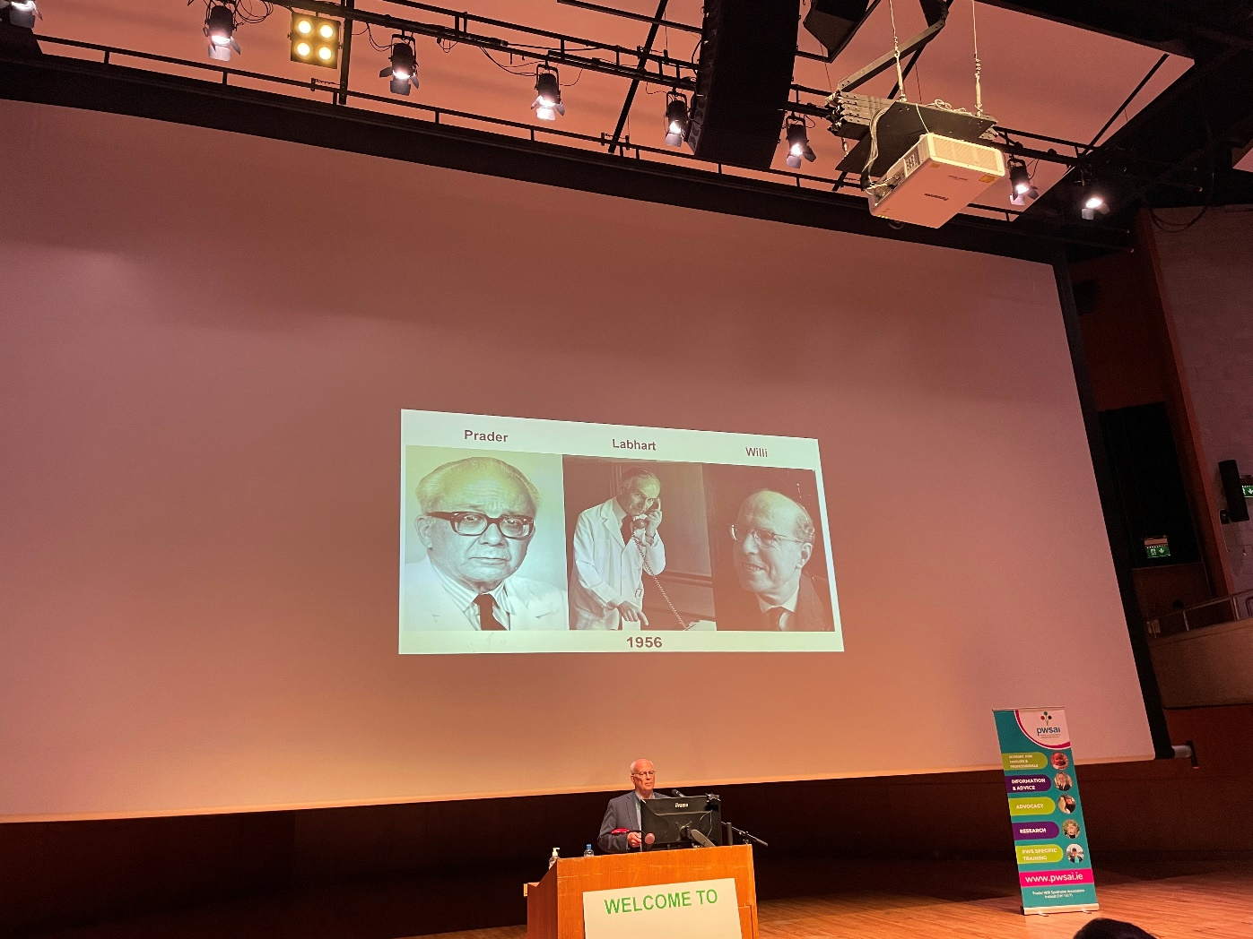
Genetika PWS

Slide 13
Genetika PWS
Chýbajúca genetická informácia od matky = Angelmanov syndróm
Chýbajúca genetická informácia od otca = PWS
Delécie
Väčšina sú sporadické, riziko opätovného výskytu v rodine menej ako 1%
U žien s PWS s deléciou je 50% riziko, že ich dieťa bude mať Angelmanov syndróm
Uniparentálna disómia
Väčšina sú sporadické, riziko opätovného výskytu sa zvyšuje u starších rodičiek
Všeobecne je riziko opätovného výskytu menej ako 1%
Imprinting Defect
Väčšina sú sporadické
Prenatálna diagnóza je k dispozícii pre všetky subtypy
Génová terapia/reaktivácia génov v budúcnosti

Slide 14
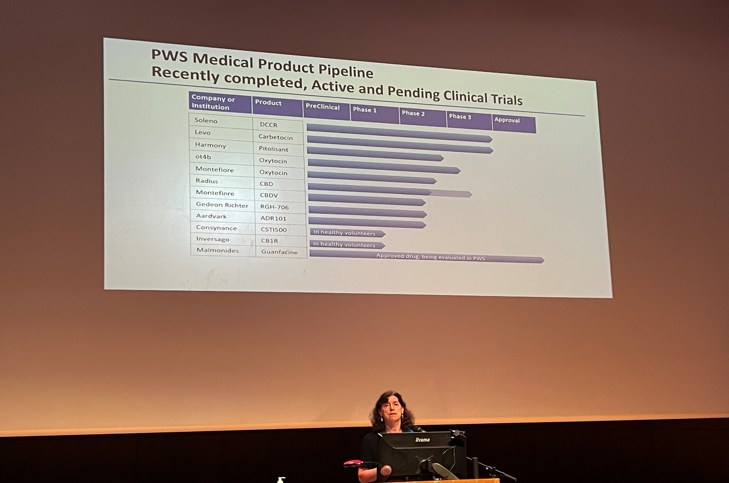
Medikamenty podávané osobám s PWS, schválené, čakajúce na výsledky klinických skúšok

Slide 15
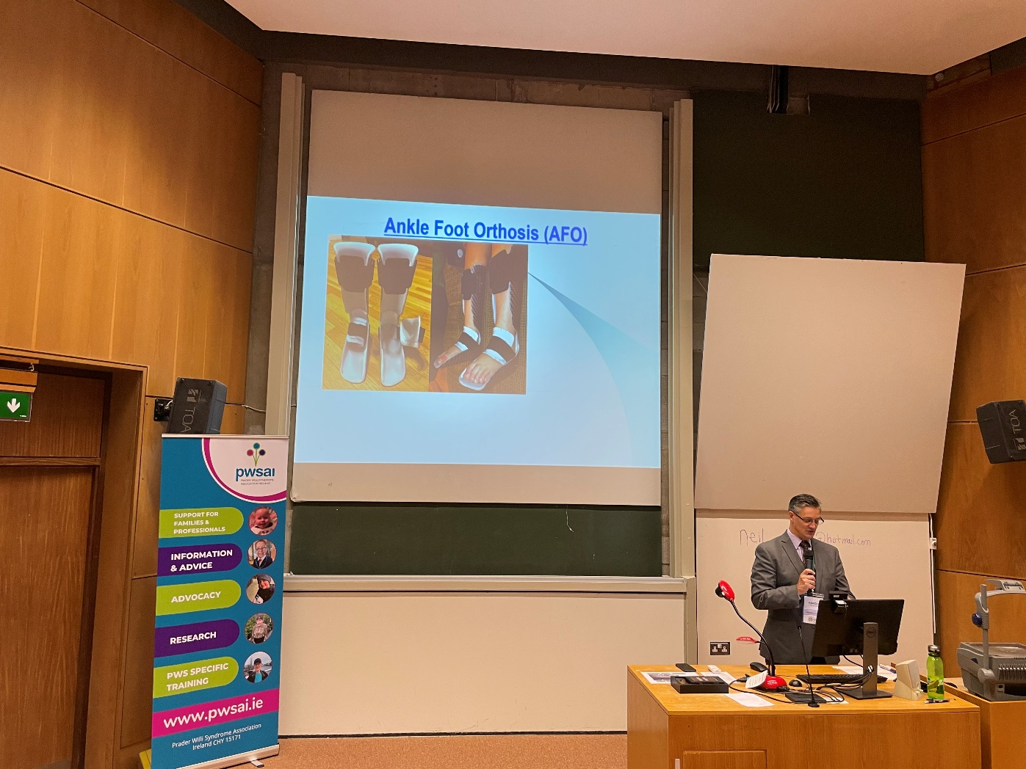
PWS a ortopedické problémy
Deformácie chodidla (plochá noha)

Slide 16
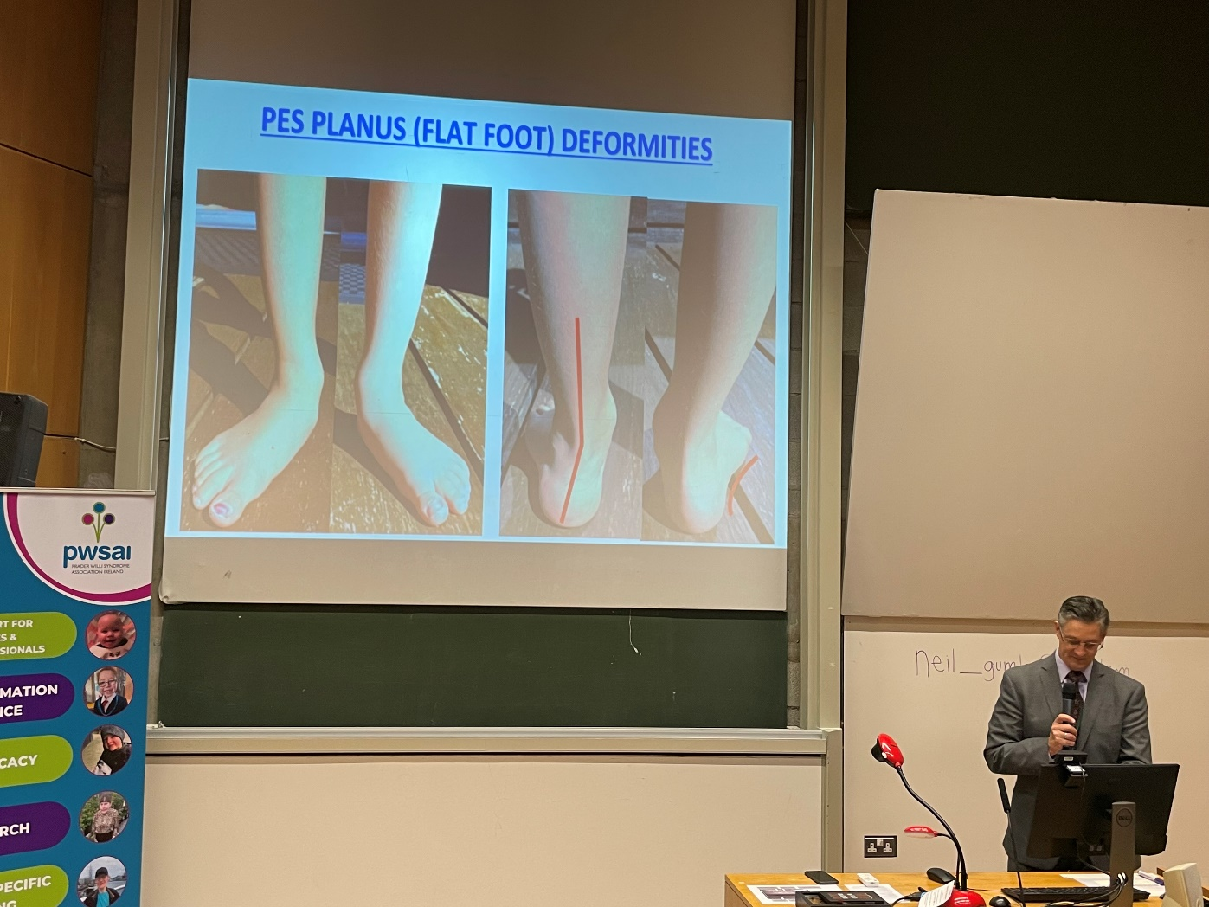
PWS a ortopedické problémy

Slide 17
PWS a ortopedické problémy
Osteoporóza a PWS
Prevencia:
- rastový hormón
- vitamín D a kalcium
Skolióza a PWS
Prevencia:
- látkové korzety, sadrové korzety, rehabilitácia, plávanie
Niektoré zakrivenia chrbtice sa budú zhoršovať aj v prípade najlepšej možnej prevencie

Slide 18
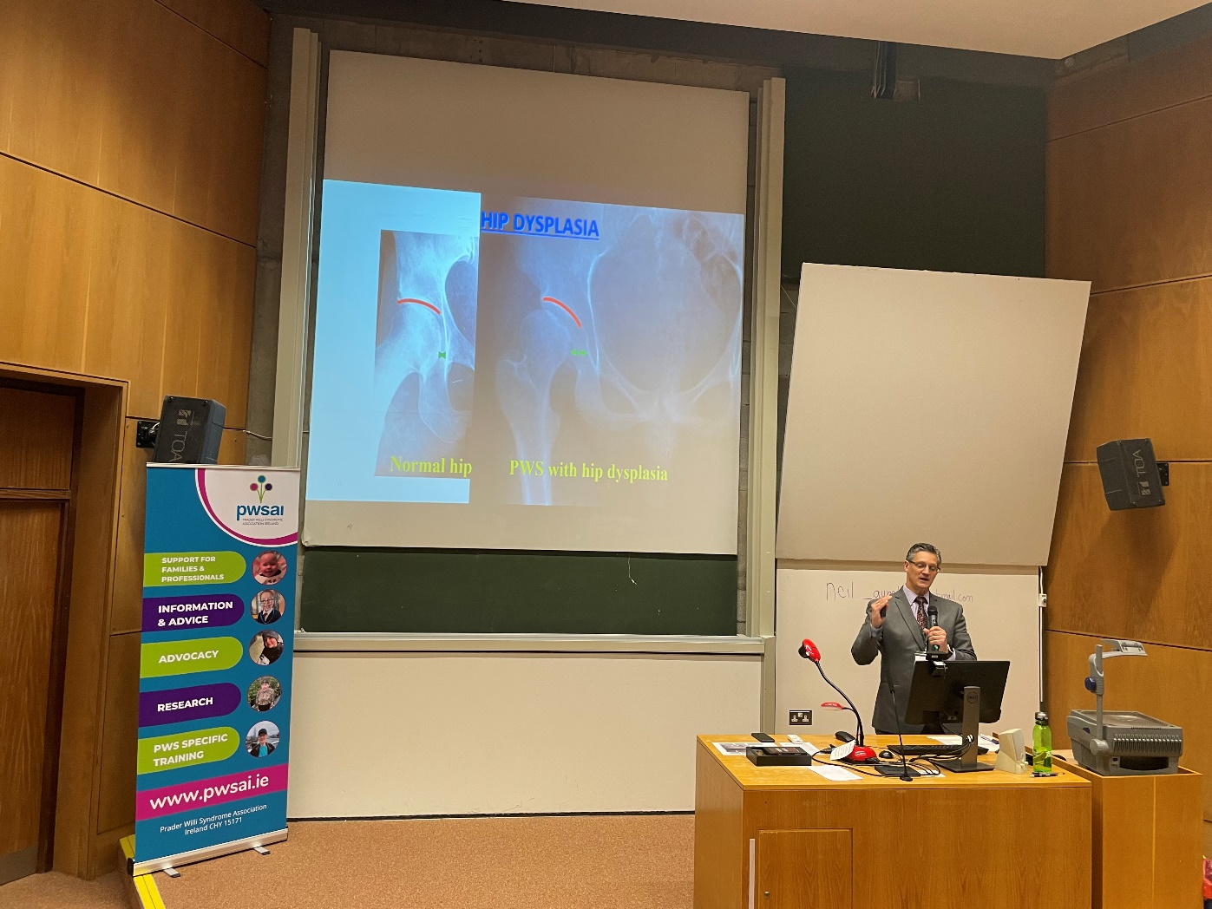
PWS a ortopedické problémy
Displázia bedrového kĺbu porovnanie zdravého bedrového kĺbu a kĺbu s displáziou u osoby s PWS

Slide 19
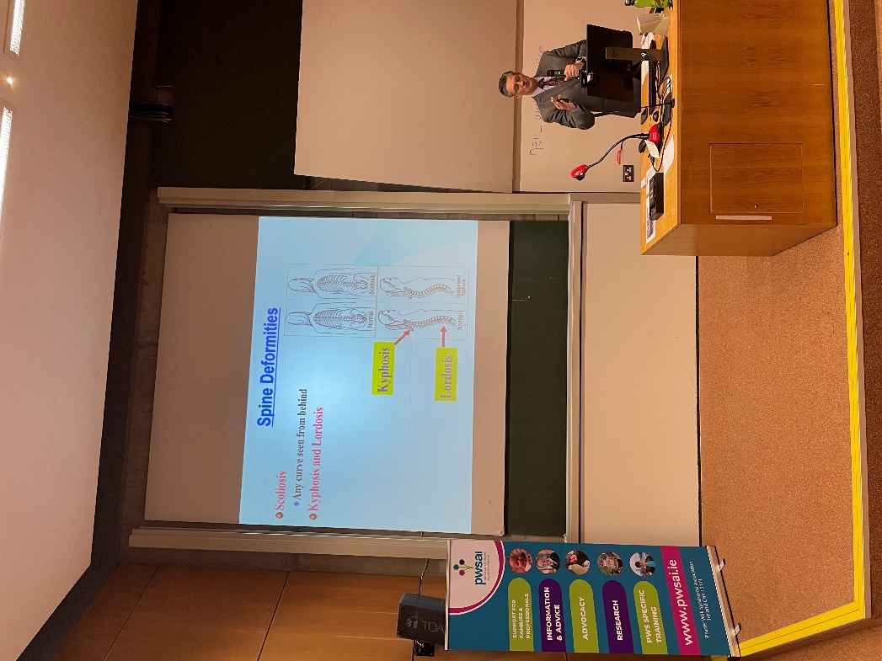
PWS a ortopedické problémy
Deformácie chrbtice

Slide 20
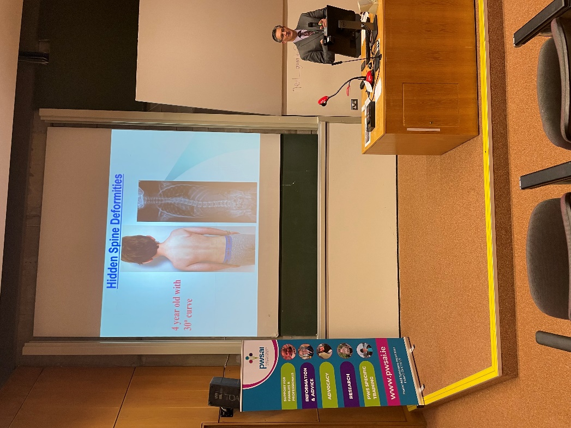
PWS a ortopedické problémy
Skryté deformácie chrbtice 4- ročný chlapec so zakrivením chrbtice 30 st.

Slide 21
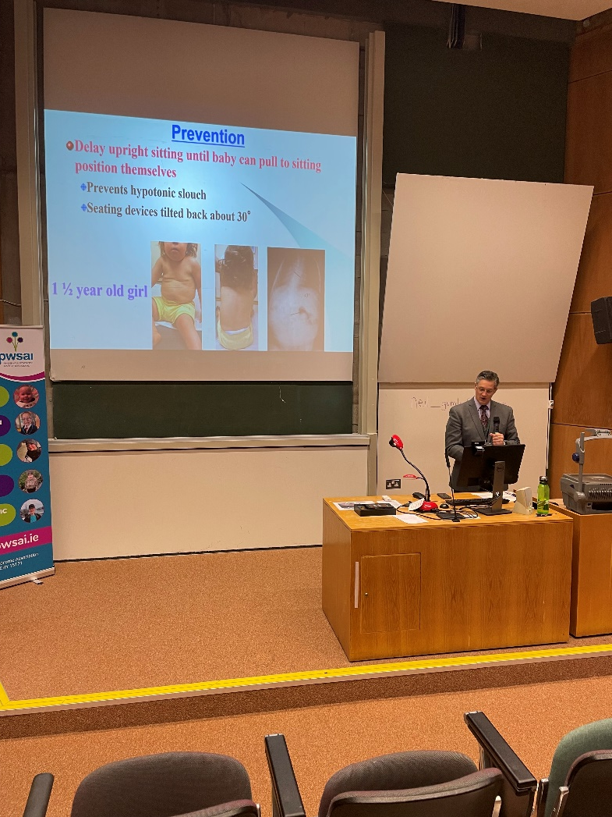
PWS a ortopedické problémy
Prevencia: Snažte s u batoľaťa predísť vzpriamenému sedu pokiaľ sa dieťa nedokáže posadiť samo

Slide 22
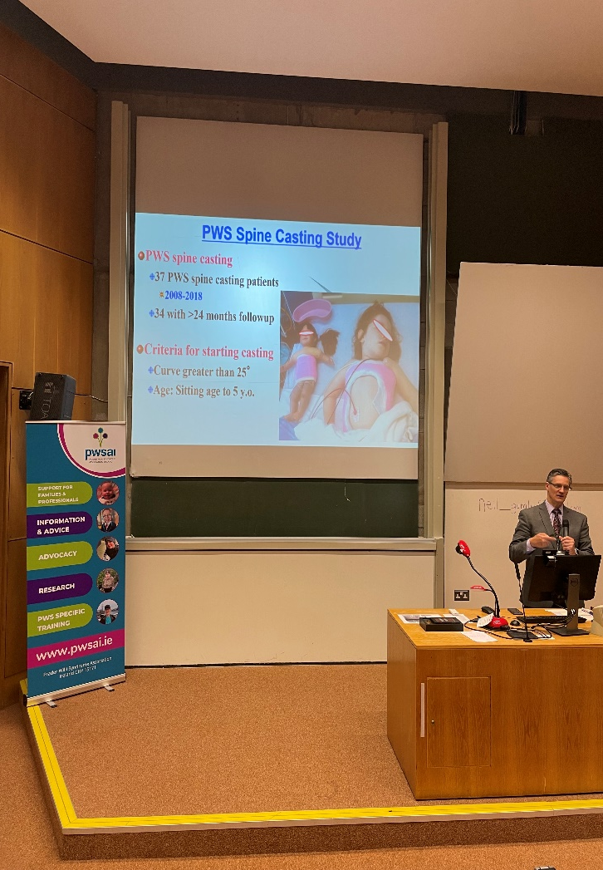
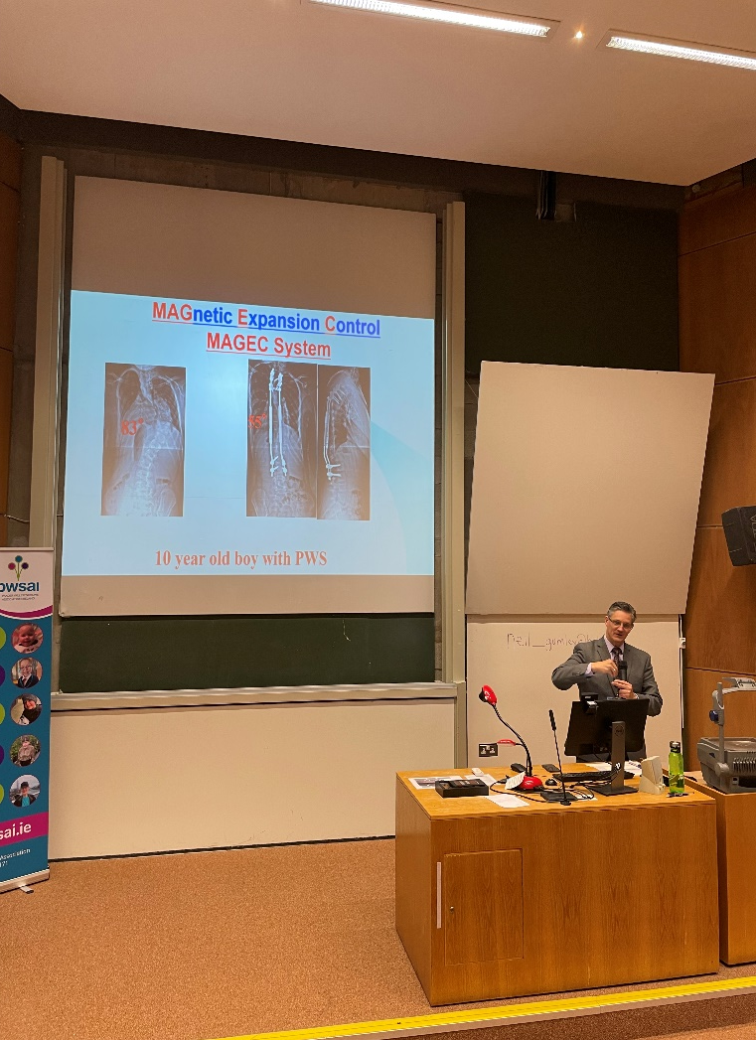
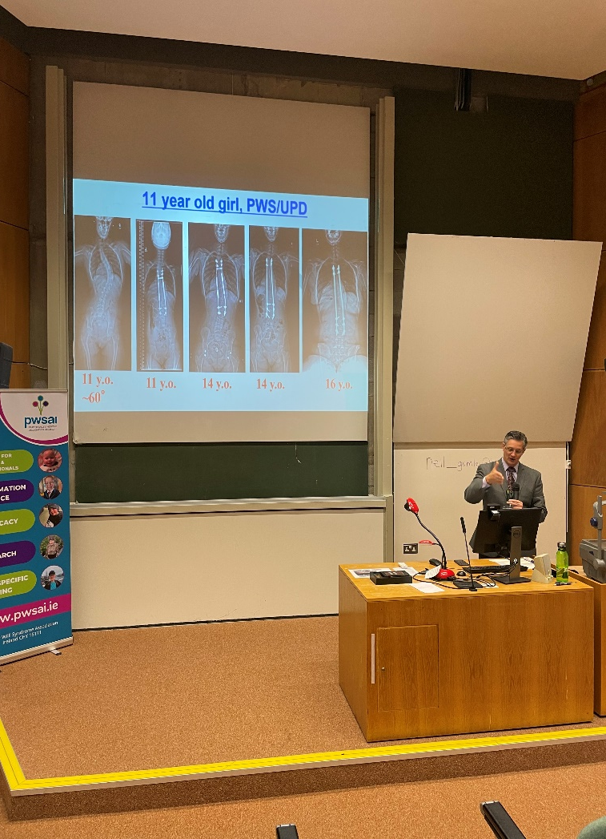
PWS a ortopedické problémy
Príklady riešenia skoliózy – sadrový odliatok, MAGEC Systém (systém predĺženia voperovaných titánových tyčí pomocou magnetu)

Slide 23
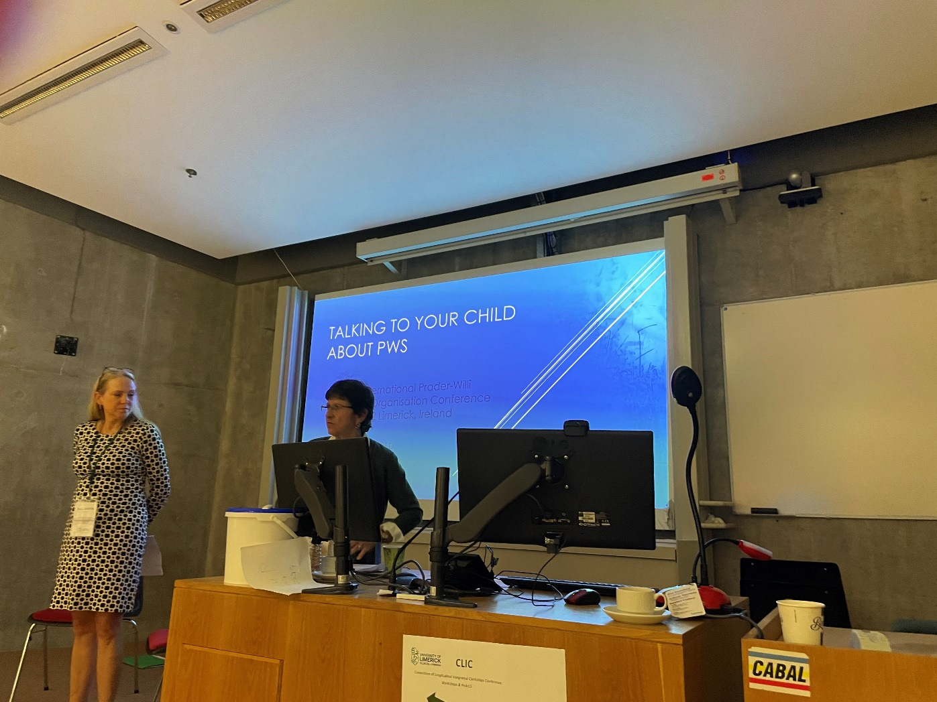
Povedať dieťaťu, že má PWS?

Slide 24
Povedať dieťaťu, že má PWS?
Dôvody, prečo dieťaťu povedať, že má PWS:
Ak mu to nepoviete Vy, môže sa to dozvedieť od iných
Ak túto informáciu držíte ako tajomstvo, môže to vnímať ako zlú/negatívnu vec
Väčšina detí vnímajú, že sú iné a pocítia úľavu, keď budú vedieť prečo
Je nevyhnutné, aby sa vedeli obhájiť pred okolím
Je to súčasť procesu ako sa začleniť do kolektívu rovesníkov/do podpornej skupiny
Vy ako rodič by ste mali určiť spôsob a mieru ako sa tento fakt dozvedia prvýkrát
Ak o diagnóze neviem, neznamená to, že dokážem diagnózu zmeniť
PWS sa týka celej rodiny

Slide 25
Povedať dieťaťu, že má PWS?
Dôvody, prečo dieťaťu nepovedať, že má PWS:
Nechcete, aby sa cítil/cítila inak
Nechcete, aby ich učitelia zaškatuľkovali a pozerali sa na nich len cez ich diagnózu
Vaše dieťa už beztak prejavuje znaky úzkosti a stresu (negatívneho správania) a keď sa dozvie o svojej diagnóze, iba sa to zhorší
Nechcete, aby Vaše dieťa svoju diagnózu používalo ako ospravedlnenie svojho správania
Neviete, ako to Vášmu dieťaťu povedať
Máte pocit, že Vaša situácia je iná, že Vaše dieťa nie je ako ostatné deti s PWS a nechcete, aby či už Vaše dieťa alebo ostatní si vytvárali nesprávne závery ohľadom toho, čoho je dieťa schopné a čo dokáže

Slide 26
Povedať dieťaťu, že má PWS?
Kedy dieťaťu povedať o jeho syndróme?
Pri prvom náznaku frustrácie kedy mnohé deti nesprávne vyvodzujú, že v ničom nie sú dobré, pretože majú problém v jednej alebo viacerých oblastiach
Keď začnú klásť otázky o sebe a svojom správaní
Keď učiteľ začne komentovať správanie alebo prospech Vášho dieťaťa v triede
Neexistuje žiaden správny vek alebo čas, kedy je správne dieťaťu povedať o jeho/jej diagnóze
Osobnosť dieťaťa, jeho schopnosti a sociálne povedomie sú všetko faktory, ktoré je potrebné zvážiť pri rozhodovaní kedy sú Váš syn/dcéra pripravení dozvedieť sa informáciu o svojej diagnóze
Rodičia, povedzte svojim deťom o ich diagnóze v pravý čas. Takto im pomôžete manažovať ich prístup k jedlu.

